Slide 1
Digitalizace uměleckohistorické literatury v Knihovně Moravské galerie v Brně
Seminář knihoven paměťových institucí Jihomoravského kraje, Zámek Slavkov-Austerlitz, p. o.
19. 5. 2022
PhDr. Judita Matějová
Mgr. Jana Lešková

Slide 2
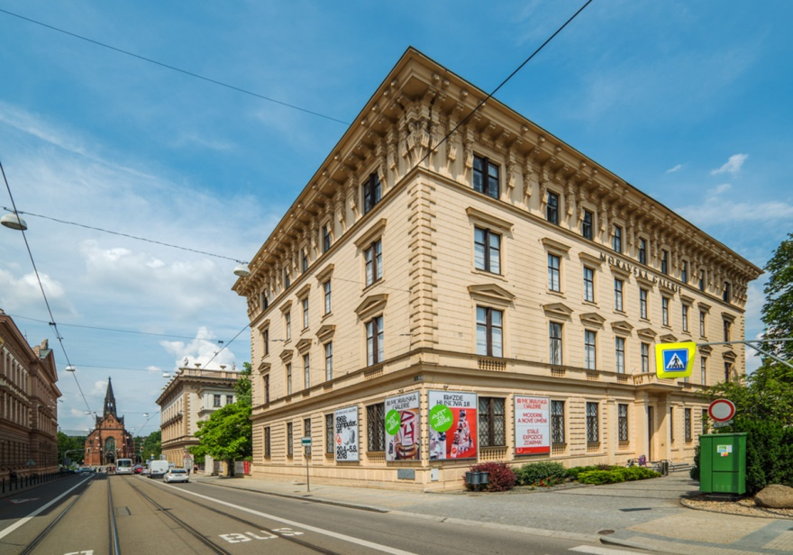
Knihovna Moravské galerie (MG)
založení v r. 1873 - součást Moravského průmyslového muzea
v r. 1883 otevření čítárny pro veřejnost
1961 – sloučení Uměleckoprůmyslového muzea s Obrazárnou Moravského zemského muzea – vznik Moravské galerie
Knihova MG dříve umístěna v Uměleckoprůmyslovém paláci, nyní v Pražákově paláci
TILL, Kamil. Pražákův palác – Moravská galerie [foto]. In: Moravská
galerie v Brně [online]. [Cit. 14.4.2022]. Dostupné z: https://moravska-galerie.cz/kontakt/prazakuv-palac/

Slide 3
Knihovna MG a digitalizace literatury
více jak 140 000 svazků monografií, seriálů a katalogů
historicky cenné doklady české i zahraniční produkce uměleckohistorické literatury
ohrožení knižní fondu degradací kyselého papíru
v r. 2005 zapojení do digitalizačních projektů Ministerstva kultury ČR
předmět digitalizace: katalogy výstav a historické časopisy z fondu knihovny Uměleckoprůmyslového muzea a z fondu knihovny Obrazárny Moravského zemského muzea
stěžejní projekty a hlavní témata prezentace:
VISK 7 Kramerius
projekt NAKI II (2020 – 2022), projekt MK ČR č. DG20P02OVV026: Moravská zemská obrazárna – tradice, reprezentace, identifikace
digitalizace vlastními silami
umístění dat - online platforma digitální knihovna v rámci knihovního webu Portaro

Slide 4
Digitální knihovna
https://katalog.moravska-galerie.cz/digitalni-knihovna
zpracování záznamů - knihovní systém Verbis, který poskytuje společnost KP-SYS spol. s. r. o.: https://kpsys.cz/cs →
spol. KP-SYS spol. s. r. o. založena v r. 1995
věnuje se vývoji knihovních systémů (Verbis, Portaro)
v rámci digitální knihovny zajišťuje:
integraci digitálních a knihovních dat (fotografie, textové soubory, zvukové či video záznamy)
import metadat v daném formátu, jenž vyhovuje standardu vyhlašovaném Národní knihovnou ČR
možnost vyhledávání v bibliografických záznamech a plných textech
poskytuje webový portál s prohlížením digitálních dokumentů
jedná se o systém poskytující ochranu autorských práv k dig. dokumentům

Slide 5
VISK 7 Kramerius
digitalizace periodika Mittheilungen des Mährischen Gewerbemuseums in Brünn – projekt na rok 2005
Digitalizace katalogů výstav uspořádaných v Brně v letech 1888-1928 z Knihovny MG – na rok 2013
digitalizace periodika Veraikon – na rok 2016
vytvoření digitálních kopií a metadat realizovala firma Elsyst Engineering: https://www.ee.cz/ - od r. 1991 působí ve Vyškově
1. Mittheilungen des Mährischen Gewerbemuseums in Brünn
odborné muzejní periodikum a důležitý dokument pro zpracování problematiky umění a uměleckého řemesla poslední třetiny 19. stol. a poč. 20. stol. a to pro kulturní oblast Moravy a země bývalého Rakouska-Uherska
souvisí s existencí a činností bývalého Moravského průmyslového muzea v Brně
vycházel od r. 1883 do r. 1918
zdigitalizováno celkem 67 svazků

Slide 6
náhled v katalogu Portaro:

Slide 7
náhled v digitální knihovně:
Mittheilungen des Mährischen Gewerbemuseums in Brünn, 1890, roč. 8., č. 5.

Slide 8
Mittheilungen des Mährischen Gewerbemuseums in Brünn, 1902, roč. 20., č. 1.

Slide 9
2. Brněnské katalogy
digitalizace katalogů výstav uspořádaných v Brně v letech 1888-1928 z Knihovny MG
důležitým kritériem bylo pro reformátování těchto bohemikálních katalogů hledisko jejich uchování a konzervace
řada těchto exemplářů je ohrožena degradací kyselého papíru a častým využíváním odbornou veřejností
výstavní katalogy z uvedeného období patří v současnosti již do historického fondu knihovny a některé exempláře se využívají i jako výstavní exponáty
významný uměleckohistorický pramen pro odborné uživatele

Slide 10
Katalog der Ausstellung von Werken der Kleinplastik : Brünn 5. 12. 1903 - 6. 1. 1904. Brünn : Maehrisches Gewerbe-Museum, 1903.

Slide 11
Ausstellung der Vereinigung bildender Künstler Wiener Secession, vom 7. bis 28. Mai 1922:

Slide 12
3. Veraikon
časopis byl vybrán pro svou historickou cennou hodnotu – dokumentuje kulturní a umělecký život v letech 1912-1937 v českých zemích a obsahuje řadu obrazových příloh s originálními grafickými listy
vycházel v Praze v letech 1912-1937
celkem vyšlo 23 ročníků s podtitulem Grafická edice a od r. 1919 s dalším podtitulem Umělecká revue
na vydávání se podíleli Antonín Dolenský, Jan Konůpek a Emil Pacovský
v prvních čtyřech ročnících se vydavatelé soustředili na téma grafického umění, časopis byl určen sběratelům a odborníkům
od r. 1919 byl vydavatelský program rozšířen na všechny oblasti tehdejšího výtvarného umění

Slide 13
náhled v Portaru:

Slide 14
náhled v Digitální knihovně:
Veraikon, 1937, roč. 23., č. 3.-4.

Slide 15
náhled na úvodní článek - Veraikon, 1937, roč. 23., č. 3.-4.

Slide 16
NAKI II Digitalizace aukčních a výstavních katalogů historické knihovny Obrazárny MZM
projekt MK ČR č. DG20P02OVV026: Moravská zemská obrazárna – tradice, reprezentace, identifikace
cíl: zpřístupnění a uchování historických pramenů Obrazárny MZM
délka trvání: od února 2020 do června 2022
realizováno formou katalogizace výstavních a aukčních katalogů knihovny Obrazárny
Katalogy zpracovány v knihovním systému Verbis – spravován společností KP-SYS spol. s. r. o.
digitalizováno firmou WAY UP: https://www.wayup.cz/ - zal. v r. 2009 v Plané nad Lužnicí – zaměřuje se na digitalizaci historických materiálů a poskytování komplexního softwaru pro správu dokumentů
v knihovním katalogu Portaro odkaz na digitální knihovnu: https://katalog.moravska-galerie.cz/digitalni-knihovna

Slide 17
náhled v Portaru:

Slide 18
Katalog výstavy obrazů akad. malíře a spisovatele Ludvíka Kuby. Jičín : Osvětový svaz, 1911.

Slide 19
Sammlung ausschliesslich aus ehemaligen fürstlichem Besitz. Berlin : Hollstein & Puppel, 1926.

Slide 20
Digitalizace vlastními silami
souvislost s autorským zákonem č. 121/2000 Sb. → majetková práva k uměleckému dílu trvají po dobu života a 70 let po smrti autora – po uplynutí této lhůty lze zveřejňovat/ digitalizovat konkrétní dokumenty
od roku 2019 do současnosti – zdigitalizováno celkem 20 dokumentů
využití uzavření studovny v Knihovně MG v období pandemie covid-19
získání systému OCR pro převod naskenovaného dokumentu do textové podoby
výhoda – uchování historicky cenných fondů a jejich zpřístupnění veřejnosti
nevýhoda – digitalizace přes OCR není tak kvalitní – nutnost opravování chyb, formátu písma a textu, např. pro fulltextové vyhledávání
i přes některé uvedené nevýhody budeme v této formě nadále pracovat – možnost variabilního výběru titulu, práce s uživatelsky čitelným systémem Verbis

Slide 21
Eröffnung des Künstlerhauses. Brno : Verlag des Mähr. Kunstvereines, 1911.

Slide 22
Průvodce obrazárnou Musea Františkova. V Brně : vlastním nákladem Musea Františkova, 1899 (tiskem Rudolfa M. Rohrera).

Slide 23
Závěr
cíl digitalizace - zachování české a zahraniční uměleckohistorické literatury
předmětem byly monografie, periodika, aukční katalogy a katalogy výstav z fondu knihovny Uměleckoprůmyslového muzea a z fondu Obrazárny Moravského zemského muzea
od r. 2005 zapojení do několika digitalizačních projektů:
VISK 7 Kramerius:
1, Mittheilungen des Mährischen Gewerbemuseums in Brünn (2005)
2, Brněnské katalogy (2013)
3, Veraikon (2016)
projekt NAKI II (2020 – 2022), projekt MK ČR č. DG20P02OVV026: Moravská zemská obrazárna – tradice, reprezentace, identifikace
digitalizace vlastními silami
data umístěna v digitální knihovně na našem online katalogu Portaro: https://katalog.moravska-galerie.cz/digitalni-knihovna
plán do budoucna - pokračování v budování digitální knihovny a v digitalizaci vlastními silami
zpracování záznamů v systému Verbis – je pro nás uživatelsky a administrátorsky přívětivý (podobná zkušenost - knihovna Národní galerie)

Slide 24
Děkuji za pozornost.
jana.leskova@moravska-galerie.cz

